Slide 1
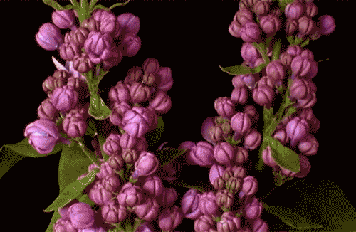
স্বাগতম

Slide 2
পরিচিতি
সম্ভু নাথ রায়
সহকারী শিক্ষক
মনোহরপুরদাখিল মাদরাসা
মনিরামপুর,যশোর
Email- sambho7440@gmail.com
শ্রেণীঃ- নবম দশম
বিষয়ঃ কৃষি শিক্ষা
অধ্যায়ঃ- ৪থ
৩য় পরিচ্ছেদ
বেলি ফুল চাষ

Slide 3
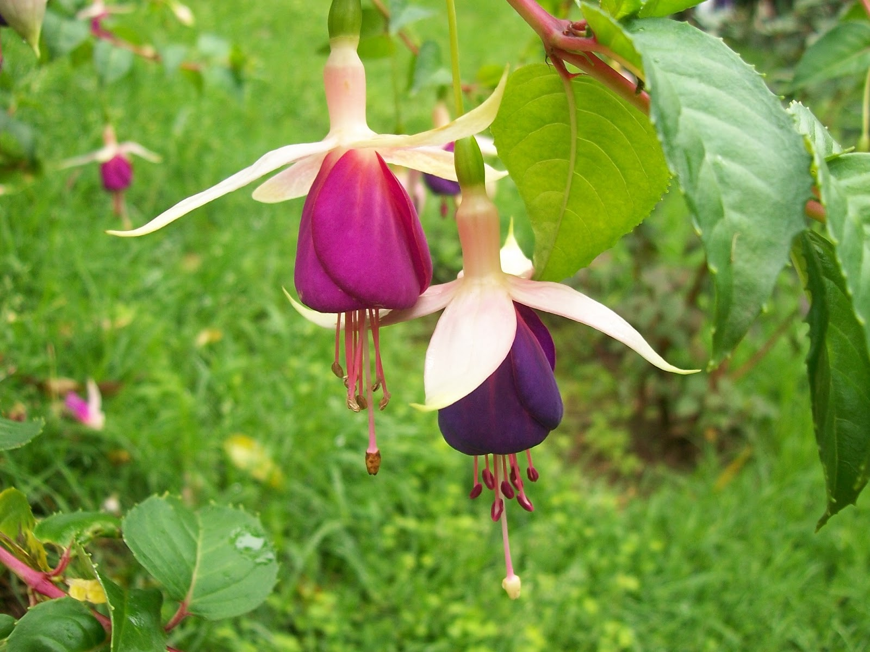
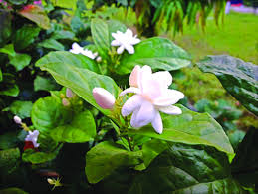
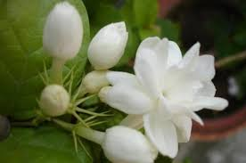
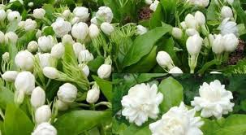
এসো নিচের ছবি গুলো দেখি

Slide 4
আজকের পাঠ……
বেলীফুলের চাষ পদ্ধতি

Slide 5
শিক্ষনফল
এপাঠ শেষে শির্ক্ষাথীরা---
বেলী ফুলের জাত বিভাজন করতে পারবে।
বেলী ফুলের চাষ পদ্ধতি ব্যাখ্যা করতে পারবে।
বেলী ফুলের অর্থকারি গুরুত্ব বিশ্লেষন করতে পারবে।

Slide 6
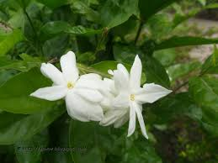
বেলী ফুলের জাত
বৃহৎদাকার ডবল
ধরনের
মাঝারি আকার ও ডবল ধরনের
সিঙ্গল ধরনের ও অধিক গন্ধযুক্ত

Slide 7
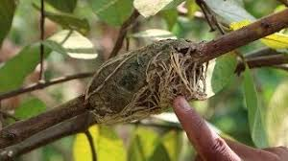
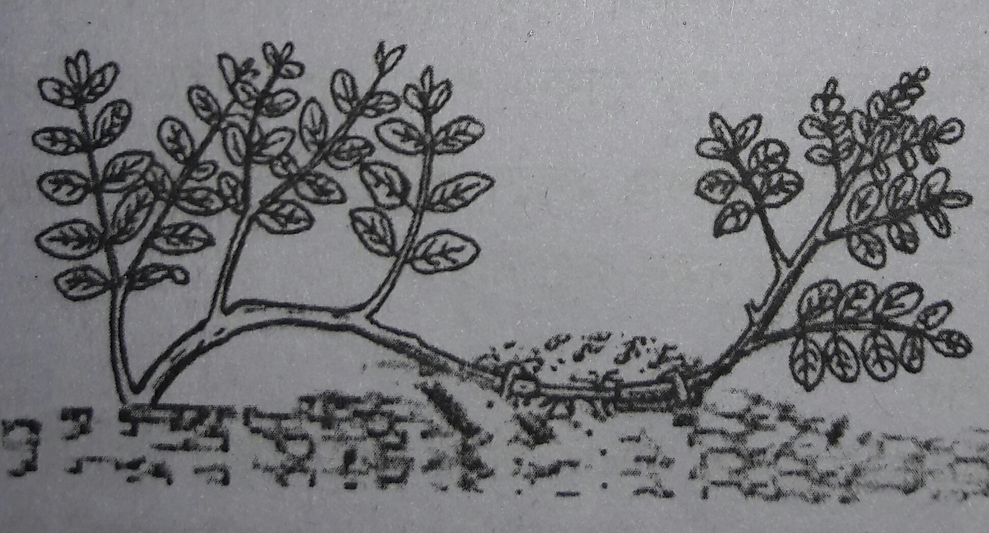
বেলী ফুলের বংশ বিস্তার
গুটি কলম
ডাল কলম
দাবা কলম

Slide 8
একক কাজ
বেলী ফুলের জাত কয়টি?কী কী।

Slide 9
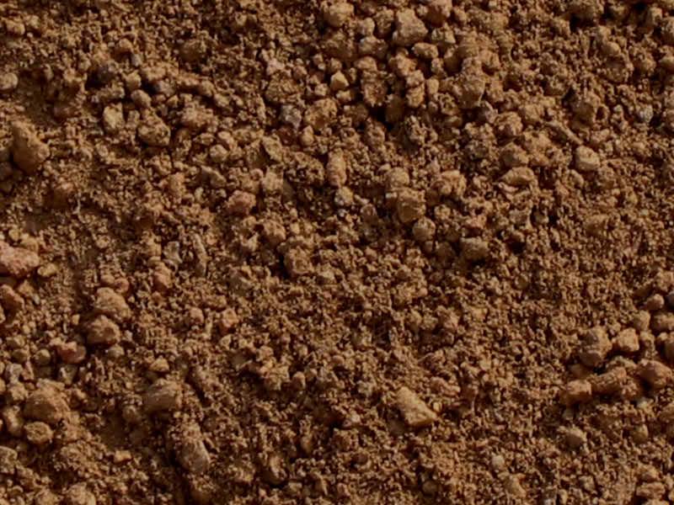
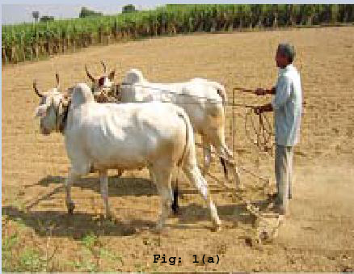
জমি তৈরি
এঁটেল মাটি
বেলে মাটি
বেলে মাটি ও ভারি এঁটেল মাটি ব্যতীত সব ধরনের মাটিতে বেলি ফুল চাষ করা যায়।
৪-৫ টি গভীর চাষ ও মই দিয়ে জমি তৈরি করতে হবে।জমি তৈরির সময় জৈব সার,ইউরিয়া,ফসপেট এবংএমওপি সার প্রয়োগ করতে হবে। ১ মিটার অন্তর চারা রোপন করতে হবে।

Slide 10
জোড়ায় কাজ
বেলি ফুল চাষের জমি তৈরি সম্পকে লিখ।

Slide 11
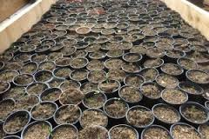
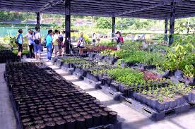
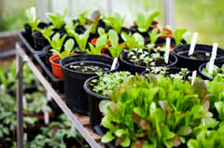
চারা তৈরি

Slide 12
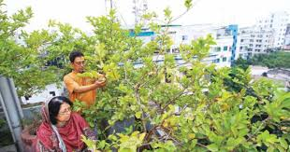
পরিচযা
গ্রীষ্মকালে ১০-১২ দিন,শীতকালে ১৫-২০ দিন পর পর সেচ দিতে হবে।
জমি বা টব থেকে নিয়মিত আগাছা পরিস্কার করতে হবে।
মাটির উপরের স্তর থেকে ৩০ সেমি উপরেবেলি ফুলের গাছ ছাটাই করতে হবে।

Slide 13
রোগ বালাই দমন
বেলি ফুলের হলদে বণর ছিটে ছিটে দাগযুক্ত এক প্রকার ছত্রাক দেখা যায়।ট্রেসেল-২ প্রয়োগ করে এ রোগ দমন করা যায়।

Slide 14
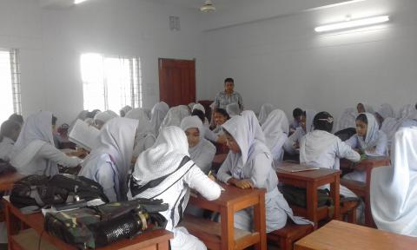
দলীয় কাজ
বেলি ফুল চাষের পরিচযা সম্পকে লিখ।

Slide 15
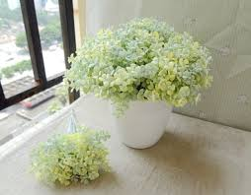
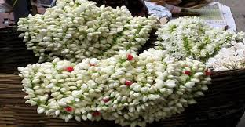
বেলি ফুলের ব্যবহার
খোঁপা সাজাতে
বিভিন্ন ধরনের গহনা তৈরিতে
ঘর সাজাতে

Slide 16
মূল্যায়ন
কয় ধরনের বেলি ফুল দেখা যায়
বেলিফুলের ২টি ব্যবহার ব্যাখ্যা কর
বেলিফুলের বংশবিস্তার কয় ধরনের

Slide 17
বাড়ির কাজ
“বেলিফুল চাষ করে বেকারত্ব দূর করে আর্থিকভাবে লাভবান হওয়া সম্ভব’’-উত্তরের স্বপক্ষে যুক্তি বিশ্লেষন কর ।

Slide 18
সবাইকে ধন্যবাদ

